Slide 1
校本資訊課程規劃
李忠憲 leejoneshane@gmail.com

Slide 2
以國語實小為例

Slide 3
課程計畫全文
107課程計畫

Slide 4
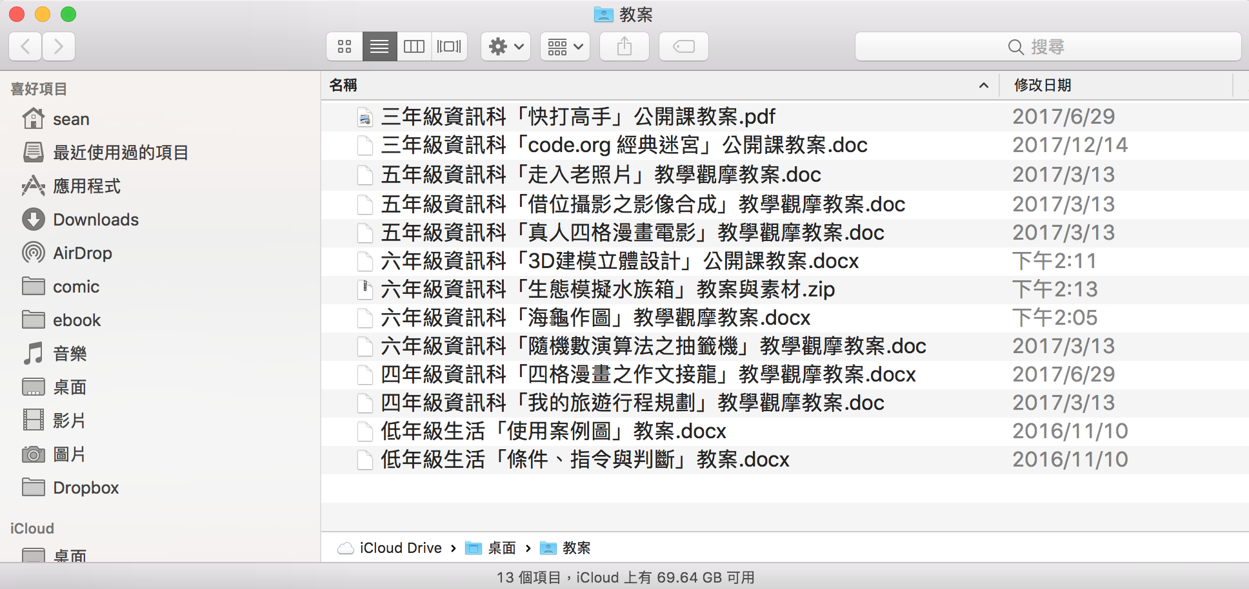
各單元教案

Slide 5
規劃原則
以螺旋式課程規劃，不採用坊間教科書。
完整課程規劃應該包含：教學策略、教材教法；而非只有教學內容。
資訊課程必須前瞻，至少要與時俱進。
校本課程應滿足校務發展與社區家長的期待。

Slide 6
學習向度
自由軟體：包含自由軟體精神、版權標示、Maker理念、自由軟體之取得與操作。
作業系統：包含各種裝置之使用（個人電腦、行動裝置、網際網路、雲端桌面）、電腦基本架構與工作原理、不同桌面環境之操作（Mac、Windows、Linux）。
資料處理：包含資料數位化之格式、輸出入與格式轉換、檔案儲存與管理、物件導向分析與應用。
運算思維：包含藍圖語言（使用案例圖與流程圖）、敘述結構、邏輯判斷、視覺化語言（Scratch）、基本資料結構與演算法。
資訊科技應用：包含各種周邊設備之使用（滑鼠、鍵盤、觸控板、印表機、3D印表機、數位相機、攝影機、麥克風、耳機、喇叭、有線及無線投影設備）、軟體操作、AR、VR等沉浸式數位內容、網際網路應用（資料搜尋、地理資訊應用、電子郵件、部落格管理、雲端硬碟、通訊軟體）
資訊科技與人類社會：包含資訊科技合理使用原則、資訊倫理與人文素養、法律、社會現象新興議題。

Slide 7
學習向度與實施階段
節數 | 自由軟體 | 作業系統 | 資料處理 | 運算思維 | 資訊科技應用 | 資訊科技與人類社會
三年級 | 6 | 10 | 4 | 6 | 8 | 2
四年級 |  |  | 4 | 7 | 23 | 2
五年級 |  |  |  | 9 | 24 | 3
六年級 |  |  |  | 33 |  | 3

Slide 8
自由軟體
開源運動的興起
自由軟體的概念
創用CC
Maker運動與Maker精神
自由軟體資源之搜尋、取得與安裝（安排在3~6年級各單元開始時介紹）

Slide 9
作業系統
電腦硬體與週邊設備介紹
作業系統概念
作業系統與電腦硬體的關係
平板操作
Windows 與 Mac 桌面環境操作
ezgo 虛擬機（透過瀏覽器）操作

Slide 10
資料處理
三年級
資料、數位化（抽象化）資料、資訊之間的差別
不同資料使用不同表示法，衍生成檔案格式的不同
結構化檔案管理（資料夾、標籤、智慧型檔案櫃）
四年級
資料交換技術的演進
資料雲端化：分享、同步、協作與版控

Slide 11
運算思維
三年級
問題拆解：code.org 經典迷宮（循序、迴圈、條件判斷）
問題拆解、演算法：小貓踢足球（動畫設計、事件驅動、碰撞偵測的應用）
四年級
抽象化：動畫故事書（動畫設計、故事創作、事件驅動）
抽象化：tinkercad 3D建模浮雕設計
問題拆解、抽象化、演算法：旅遊行程規劃

Slide 12
運算思維
五年級
抽象化：codemonkey（文字型程式語言體驗）
演算法：blockly（物件導向與迷宮演算法）
演算法：生態模擬水族箱
演算法：CoSpace（創作互動式物件）

Slide 13
運算思維
六年級
抽象化：blender 3D建模立體設計
樣式辨識：萬用抽籤機＋骰子實體運算
樣式辨識：大魚吃小魚（流程圖、跳躍與迴圈結構之圖解）
演算法：海龜作圖（幾何學應用、函式庫概念）
演算法：體感遊戲設計（實體運算）
演算法：codecombat（python 程式設計入門）
運算思維：互動遊戲設計

Slide 14
資訊科技應用
三年級
電腦繪圖、電腦動畫、網站搜尋
四年級
電子郵件、文書處理（網路協作）、資料搜尋與整理
五年級
影像處理、影像合成、VR體驗、影音創作、聲音剪輯、部落格經營

Slide 15
資訊科技與人類社會
資訊安全（電腦犯罪、病毒防範）
資訊與隱私（照相App、打卡與定位）
資訊與社交（網路交友、社群網站與App）
資訊與政府（公民參與、路口監視、物聯網應用）
資訊與正義（爆料與霸凌、新聞私有化現象）
資訊與經濟（開放貨幣）

Slide 16
教材教法
來源：自編教材、網路資源
教學方法：
classcraft 班級經營
混成式學習法
學習共同體
STEM教育內涵
自主學習
網頁探索式學習
程式教學鷹架：神秘箱、大家來找碴、密技與外掛、異想天開、黑客松

Slide 17
如何付諸實行
校長的重視與領導（從中長期發展計畫到校本課程的催生）
硬體設備的取得（專案接一堆，組長很辛苦）
領域合作共備（教案撰寫、公開課、入班觀察、議課）
教師的研究和努力（研習、開發、試教）
學生必須勤做筆記

Slide 18
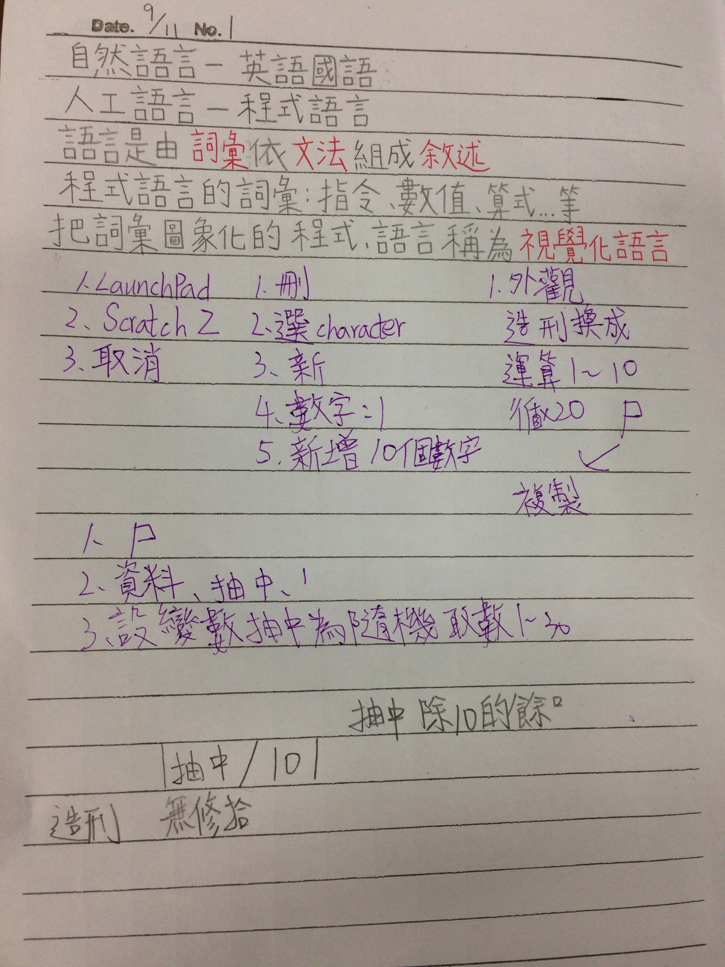
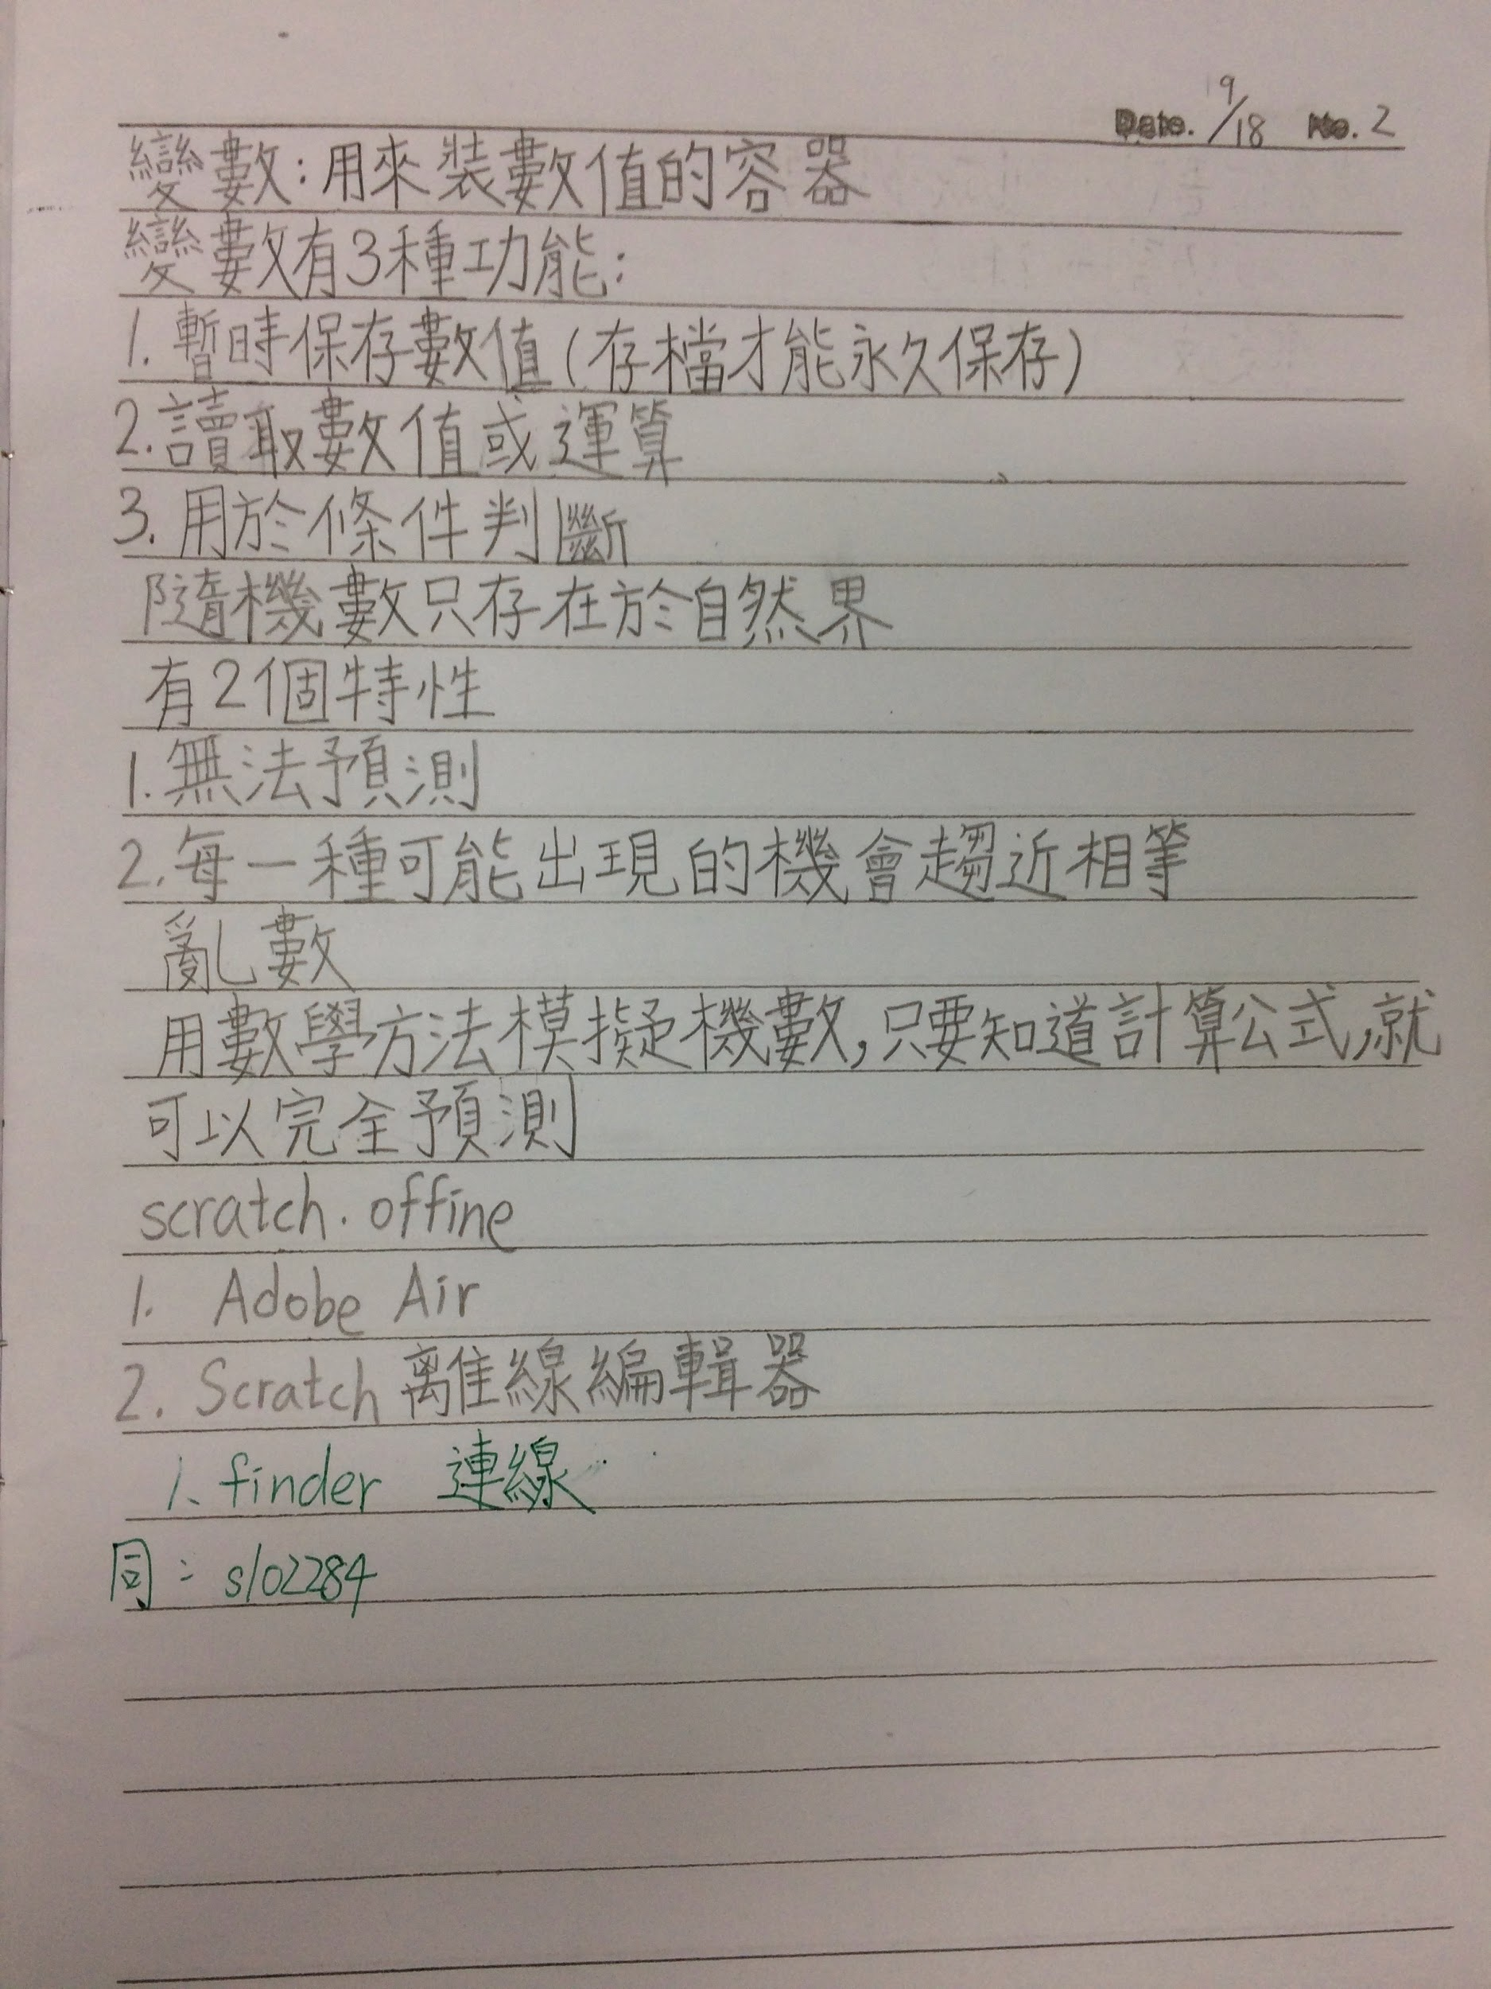

Slide 19
Q&A

